Slide 1
MODELLO UNICO 2016
REDDITO D’IMPRESA RF,RQ,RS
ASSEGNAZIONE AGEVOLATA QUADRO RQ
IRAP QUADRO IQ
MINIMI E FORFETTARI QUADRO LM
MONITORAGGIO QUADRO RW

Slide 2
RF REDDITO D’IMPRESA
Cassazione sent. 17.175 del 26.8.2015 conferma che Lease Back non è operazione elusiva anche se il cedente è ottima salute finanziaria
Cassazione sent. 21953 del 28.102015. 1) In assenza di delibera il compenso è indeducibile
Non può essere definito ex post, o meglio se definito nel periodo d’imposta successivo è anche deducibile in tale periodo, cioè quando si manifesta la possibilità di determinare il costo in modo certo ed obiettivo
3) Sanzione applicabile è infedele dichiarazione per errore su imputazione temporale, quindi sanzione ridotta di 1/3

Slide 3
RF REDDITO D’IMPRESA
CTP Vicenza 459/93/2015 Interessi passivi non sottostanno al sindacato di inerenza ( dividendo utilizzati per sottoscrivere un prestito obbligazionario)
DAL 2016 viene meno il rispetto del tasso di emissione dei prestiti obbligazionari al fine di dedurre interessi passivi
Cass 16730/2015 Spese per veicoli dati in comodato sono deducibili in capo alla comodante

Slide 4
Perdite su crediti : Svalutazioni deducibili da quando è pronunciata procedura concorsuale ( art. 13 D.lgs 147/2015) e fino a quando il credito non doveva essere cancellato
CTR Lombardia sent. 2645/2015 deduzione ammessa solo nell’anno in cui il fallimento è dichiarato ( ma questa posizione era stata superata dalla stessa agenzia delle Entrate ( circ. 26/13)

Slide 5
RF REDDITO D’IMPRESA
Indeducibilità IRAP e IMU ma nel rigo RF %% variazione diminutiva per quota Irap deducibile e quota IMU ( 20% su beni strumentali) deducibile
Spese per prestazioni vitto ed alloggio deducibili al 75% > dal 2015 sono deducibili al 100% quelle sostenute per beneficio fruito da professionista ( circ. 31/2014)

Slide 6
Variazioni
FOCUS IMU
20% su imposta «pagata» nel 2015 (compresi eventuali versamenti tardivi eseguiti nel 2015 ma relativi al 2013/2014)
Deduzione ammessa per immobili strumentali
IMPRESE:
Strumentalità per destinazione
Strumentalità per natura, quindi compresi anche immobili strumentali locati a terzi
PROFESSIONISTI:
Strumentalità per destinazione, quindi non deducibile IMU relativa a immobili promiscui
Esclusi
immobili merce locati a terzi anche in via temporanea (Telefisco 2014) e
quelli patrimonio

Slide 7
RF REDDITO D’IMPRESA
Cass. 13494/2015 Indeducibili i costi di manutenzione straordinaria sostenuti dal locatario ( ma se si prova la fonte contrattuale dell’obbligo di pagamento il giudizio cambia)
Cass. 13458/2015 per il calcolo del tetto del 5% vanno considerate tutte le svalutazioni e non solo quelle dedotte
Ma : 1) circ. 26/13 > Ulteriore limitazione prevista dalla norma è quella secondo cui il totale delle svalutazioni e degli accantonamenti dedotti non deve superare il 5 per cento del valore nominale o di acquisizione dei crediti risultanti in bilancio.
2) Quadro RS

Slide 8
Variazione integrale in aumento costi black list
Nuova colonna 1 che è un di cui della colonna 2 ove indicare la quota delle spese che eccede il valore normale e per cui non opera l’indeducibilità
Es. spese totali 100, quota che eccede il valore normale non deducibile pari a 20, in colonna 2 indico 80 e in colonna 1 zero. Se invece le spese eccedenti sono deducibili indico in colonna 1 20 e in colonna 2 100

Slide 9
I vari passaggi successivi
Verifica paese black list in base al Provv. 27.4.2015 ( da integrare con il Provv 18.11.2015 entrato in vigore per operazioni eseguite dal 15.12.2015 per Hong Kong , Problema efficacia > ris 96/2004 > da quando entra in vigore il provvedimento
Verifica se il componente negativo rientra tra quelli monitorati dall’art. 110
Verifica di conformità al valore normale
Verifica della sussistenza dell’esimente per dedurre oltre il valore normale

Slide 10
Il concetto di interesse economico
C.T. Prov. Milano 2.3.2015 n. 2002/40/15 ritiene che sia non necessaria la dimostrazione del vantaggio economico per confronto con altri fornitori white list
Circ. 51/E/2010 elementi rilevanti :
il prezzo della transazione;
- la presenza di costi accessori, quali, ad esempio, quelli di stoccaggio, magazzino;
- le modalità di attuazione dell'operazione (ad esempio, i tempi di consegna);
- la possibilità di acquisire il medesimo prodotto presso altri fornitori;
- l'esistenza di vincoli organizzativi/commerciali/produttivi che inducono ad effettuare la transazione con il fornitore black list o, comunque, che renderebbero eccessivamente onerosa la medesima transazione con altro fornitore.
E in ogni caso « ….si ritiene - alla luce delle considerazioni formulate - che la deducibilità dei costi in esame non possa essere disconosciuta sulla base della mera circostanza che il prezzo dei beni e servizi acquistati è superiore a quello mediamente praticato sul mercato.»

Slide 11
DETASSAZIONE DA PATENT BOX
Art. 1 commi da 37 a 45 L. 190/14
D.M. 30.7.2015
Circ. 36/15)
II patent box
Circ. 11/16
autocertificazione
Per quali beni immateriali spetta ?
Software protetto da copyright ( protezione automatica alla creazione dell’opera, registrazione serve solo per dare data certa)
Brevetti
Marchi
Disegni e modelli tutelabili
Know How , tutelabile ( per la tutela è necessario che l’insieme di informazioni sia segreto, ed in quanto segreto abbia valore economico, e sono presenti misure per la segretazione)

Slide 12
II patent box
DETASSAZIONE DA PATENT BOX
DOPPIO BENEFICIO IRES/IRPEF E IRAP
UTILIZZO BENE IMMATERIALE
CESSIONE BENE IMMATERIALE
DIRETTO → USO INTERNO
INDIRETTO → CONCESSIONE
PLUSVALENZA
IMPRESE «SOLARI» OPZIONE + RULING ENTRO 31.12.2015
OPZIONE NON VINCOLANTE

Slide 13
Se solo acquisto rapporto = zero
I costi sostenuti 2012/2015 vanno considerati per competenza ? ( circ. 11/16 > a prescindere dal riconoscimento fiscale)
In caso di riaddebito con mark up si nettizza il mark up al numeratore ( circ. 11/16)
Calcolo delle spese per ricerca cumulativo anche per beni fuori da P.B. ? ( circ. 11/16 possibile in via eccezionale)
II patent box
DETERMINAZIONE
1
INDIVIDUAZIONE BENI IMMATERIALI AGEVOLABILI
2
INDIVIDUAZIONE REDDITO AGEVOLABILE
3
CALCOLO QUOTA AGEVOLABILE = C.Q./C.C.*REDDITO AGEVOLABILE
4
CALCOLO UP-LIFT
5
CALCOLO VARIAZIONE IN DIMINUZIONE → 30% NEL 2015
Notes:
Un elenco puntato può essere facilmente trasformato in una slide strutturata come questa; è sufficiente creare delle caselle di testo per i numeri progressivi (o lettere se preferite) e associare una casella di testo di altra forma accanto.
Anche in questo caso sono stati usati gli strumenti di ombreggiatura per ciascuna forma.

Slide 14
II patent box
BONUS DA UTILIZZO
ESEMPIO DETERMINAZIONE
REDDITO AGEVOLABILE = 100.000
COSTI QUALIFICATI = 8.000
COSTI COMPLESSIVI = 13.000
↓
UP-LIFT MINORE TRA: 13.000 – 8.000 = 5.000 > 8.000*30% = 2.400
NUMERATORE = 8.000 + 2.400 = 10.400
QUOTA AGEVOLABILE = 10.400/13.000*100.000 = 80.000
VARIAZIONE IN DIMINUZIONE IRES = 80.000*30% = 24.000
BENEFICIO IRES = 24.000*27,5% = 6.600
Notes:
Un elenco puntato può essere facilmente trasformato in una slide strutturata come questa; è sufficiente creare delle caselle di testo per i numeri progressivi (o lettere se preferite) e associare una casella di testo di altra forma accanto.
Anche in questo caso sono stati usati gli strumenti di ombreggiatura per ciascuna forma.

Slide 15
Colonna 1 Reddito detassato da Patent Box per 2015 è il 30%
(Costi qualificati / costi totali per il bene) x ricavi del bene immateriale x 30%

Slide 16
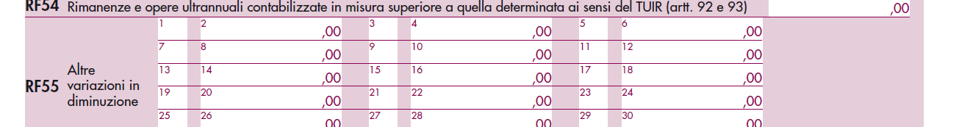
Codice 50 per superammortamenti

Slide 17
ASPETTI GENERALI
Super ammortamenti
MAGGIORAZIONE 40% COSTO DI ACQUISTO BENI
AI FINI DELLE IMPOSTE SUI REDDITI
TITOLARI DI REDDITO D’IMPRESA E DI LAVORO AUTONOMO
QUOTE DI AMMORTAMENTO E CANONI DI LOCAZIONE FINANZIARIA
ACQUISTO BENI MOBILI STRUMENTALI NUOVI DAL 15 OTTOBRE 2015 AL 31 DICEMBRE 2016
Notes:
Nella banda in alto a destra viene riportato il titolo del paragrafo a cui l’argomento si riferisce: carattere CALIBRI misura 24
(per avere la scritta inserita nella medesima posizione tra una slide e l’atra è sufficiente fare copia in colla)
Medesima cosa vale per la dicitura pag. (CALIBRI 24)
Il titolo della slide deve essere inserito in una propria casella di testo, carattere CALIBRI misura 32.
Il contenuto della slide deve essere schematizzato il più possibile, creando caselle di testo, come in questa slide.
Per rendere l’immagine più piacevole possibile inserire ombreggiature, riflessi o simili attraverso il pulsante EFFETTI FORMA che trovate a destra della barra degli strumenti in HOME. (selezionate la forma e cliccate su effetti forma)
Cerchiamo di utilizzare colori sobri come il grigio in tutte le sue sfumature o il bianco (evitiamo colori eccessivi come il verde, arancio o giallo)

Slide 18
Circ. 12/16
Super ammortamenti
MAGGIORAZIONE 40% rileva solo ai fini degli ammortamenti e dei canoni leasing
Non rileva nel test di operatività società di comodo
Variazione diminutiva fruibile anche a riduzione del reddito minimo
Beni inferiori a 516 €, rimangono tali anche dopo incremento 40%
Possibile super ammortamento anche se il bene è contabilizzato come merce ??
Notes:
Nella banda in alto a destra viene riportato il titolo del paragrafo a cui l’argomento si riferisce: carattere CALIBRI misura 24
(per avere la scritta inserita nella medesima posizione tra una slide e l’atra è sufficiente fare copia in colla)
Medesima cosa vale per la dicitura pag. (CALIBRI 24)
Il titolo della slide deve essere inserito in una propria casella di testo, carattere CALIBRI misura 32.
Il contenuto della slide deve essere schematizzato il più possibile, creando caselle di testo, come in questa slide.
Per rendere l’immagine più piacevole possibile inserire ombreggiature, riflessi o simili attraverso il pulsante EFFETTI FORMA che trovate a destra della barra degli strumenti in HOME. (selezionate la forma e cliccate su effetti forma)
Cerchiamo di utilizzare colori sobri come il grigio in tutte le sue sfumature o il bianco (evitiamo colori eccessivi come il verde, arancio o giallo)

Slide 19
AMBITO SOGGETTIVO
Super ammortamenti
Soggetti che producono reddito d’impresa o di lavoro autonomo
NON RILEVA LA FORMA GIURIDICA NE’ IL REGIME CONTABILE ADOTTATO
SI «VECCHI» MINIMI
NO FORFETTARI
NON RILEVA DATA INIZIO ATTIVITA’ (ANCHE SE NEL 2015 O 2016)
Conferma Circ. 12/16
Notes:
Una slide ricca di contenuti deve essere necessariamente schematizzata, non possiamo presentare slide con troppo testo.
Al fine di snellire l’immagine, è necessario suddividere in più caselle di testo i contenuti.
Anche in questo caso abbiamo usato colori diversi e utilizzato le frecce; qui non abbiamo inserito ombreggiature o altri effetti per non appesantire l’immagine, visto che la slide risulta già «piena».

Slide 20
AMBITO OGGETTIVO
Super ammortamenti
1
BENI MATERIALI STRUMENTALI NUOVI
2
ALIQUOTA DI AMMORTAMENTO PARI O SUPERIORE AL 6,5% ( OIC 16 component approach)
3
ESCLUSI BENI IMMATERIALI, FABBRICATI E COSTRUZIONI
4
ESCLUSI BENI CONTENUTI IN TABELLA ALLEGATA ALLA LEGGE
5
ACQUISIZIONE DIRETTA O LEASING (NO NOLEGGIO)
Notes:
Un elenco puntato può essere facilmente trasformato in una slide strutturata come questa; è sufficiente creare delle caselle di testo per i numeri progressivi (o lettere se preferite) e associare una casella di testo di altra forma accanto.
Anche in questo caso sono stati usati gli strumenti di ombreggiatura per ciascuna forma.

Slide 21
REQUISITO NOVITA’
Super ammortamenti
CHIARIMENTI PRASSI «TREMONTI»
Acquisto diretto dal produttore o dal commerciante
Acquisto da soggetti diversi da quelli indicati, purchè il bene non sia mai stato utilizzato da alcuno
Bene esposto in «show room» è considerato nuovo
Per beni «complessi» requisito novità sussiste anche in presenza di beni non nuovi purchè non prevalenti
Notes:
Quando vogliamo ricordare un articolo o una legge inseriamo in una casella di testo i riferimenti della legge/ articolo e in una casella di testo distinta il testo o la descrizione.
In questo modo la slide risulta più completa e di impatto (possiamo utilizzare frecce e colori diversi).

Slide 22
AMBITO TEMPORALE
Super ammortamenti
MOMENTO EFFETTUAZIONE INVESTIMENTO
Acquisti effettuati dal 15 ottobre 2015 al 31 dicembre 2016
Acquisto beni mobili: consegna o spedizione
Contratti di appalto: ultimazione della prestazione; se SAL divisibili rilevanza SAL liquidati definitivamente
Beni acquisiti in leasing: data di consegna all’utilizzatore
Notes:
Quando vogliamo ricordare un articolo o una legge inseriamo in una casella di testo i riferimenti della legge/ articolo e in una casella di testo distinta il testo o la descrizione.
In questo modo la slide risulta più completa e di impatto (possiamo utilizzare frecce e colori diversi).

Slide 23
FUNZIONAMENTO AGEVOLAZIONE
Super ammortamenti
AMMORTAMENTI
Variazione in diminuzione quadro RF della quota maggiorata pari al 40% dell’ammortamento (no impatto a Conto economico)
Ammortamento civile in linea con quello «tabellare»
Bene 100 , aliquota ammort. 10%, ammortamento a C.E. 10 Variazione in diminuzione quadro RF 4
Bene 100 , aliquota ammort. 10%, ammortamento a C.E. 5 Variazione in diminuzione quadro RF 4 e non 2 ( Circ. 12/16)
Ma non è chiaro quale sia il comportamento da tenersi in caso di ammortamento pro rata temporis nel periodo di cessione
Ammortamento civile non in linea con quello «tabellare»
Notes:
Quando si vuole catturare l’attenzione in più di un concetto, diventa strategico utilizzare le frecce come caselle di testo; in questo modo viene focalizzato il concetto all’interno di una forma che conduce l’attenzione ad un’altra casella di testo, mantenendo la slide pulita, senza il bisogno di inserire troppe forme.
Per distinguere i concetti abbiamo utilizzato due colori distinti (sempre nella tonalità pastello)

Slide 24
FUNZIONAMENTO AGEVOLAZIONE
Super ammortamenti
Variazione in diminuzione quadro RF della quota maggiorata pari al 40% della quota capitale del canone di leasing (circ. Assilea 29.10.2015: scorporo quota interessi con criterio forfetario D.M. 24.4.1998)
LEASING
Irrilevanza maxi ammortamento nel calcolo delle plus/minus e per plafond deducibilità spese di manutenzione
Per calcolo acconti 2015 e 2016 non si può tener conto dell’agevolazione (necessario ricalcolo)
ALTRI ASPETTI
Notes:
Quando si vuole catturare l’attenzione in più di un concetto, diventa strategico utilizzare le frecce come caselle di testo; in questo modo viene focalizzato il concetto all’interno di una forma che conduce l’attenzione ad un’altra casella di testo, mantenendo la slide pulita, senza il bisogno di inserire troppe forme.
Per distinguere i concetti abbiamo utilizzato due colori distinti (sempre nella tonalità pastello)

Slide 25
AUTOVETTURE
Super ammortamenti
AUMENTO 40% SOGLIE DI DEDUZIONE ART. 164 LETT. B) TUIR
per auto non assegnate (imprese e lavoratori autonomi) aumento limite da 18.076 a 25.306 (utilizzo percentuale ammortamento 20%)
per auto agenti e rappresentanti limite da 25.823 a 36.152 (utilizzo percentuale ammortamento 80%)
la deduzione del super ammortamento (del 40%) avviene applicando le predette percentuali di ammortamento alle nuove soglie
Notes:
Quando vogliamo ricordare un articolo o una legge inseriamo in una casella di testo i riferimenti della legge/ articolo e in una casella di testo distinta il testo o la descrizione.
In questo modo la slide risulta più completa e di impatto (possiamo utilizzare frecce e colori diversi).

Slide 26
Superammortamento auto
Costo € 10.000 > disciplina ordinaria > quota anno 1 12,5% di 10.000 = 1250 deducibile per 250
Disciplina agevolata > quota anno 1 12,5% di 10.000 = 1250 più quota agevolata 500 totale 1750 deducibile per 350
Costo 40.000 disciplina ordinaria > quota anno 1 12,5% di 18076 = 2259,5 deducibile 451,9
Disciplina agevolata > quota anno 1 12,5% di 25306 = 3163 , deducibile 632 di cui 181 S.A. ( tesi letterale e prudente )
quota anno 1 12,5% di 35.429 = 4.428 , deducibile 885 di cui 434 da S.A.( tesi proposta da dottrina)

Slide 27
DISCIPLINA DELLE RISERVE
Super ammortamenti
1
SOCIETA’ DI PERSONE
Il minor reddito attribuito per trasparenza non incrementa il costo fiscale della partecipazione e la distribuzione dell’utile non lo riduce (in quanto eccedente il reddito attribuito per trasparenza)
2
SOCIETA’ DI CAPITALI
Si determina una riserva non tassata ma non in sospensione d’imposta e gli utili distribuiti sono tassati come dividendi
Notes:
Un elenco puntato può essere facilmente trasformato in una slide strutturata come questa; è sufficiente creare delle caselle di testo per i numeri progressivi (o lettere se preferite) e associare una casella di testo di altra forma accanto.
Anche in questo caso sono stati usati gli strumenti di ombreggiatura per ciascuna forma.

Slide 28
Disciplina riserva esempio
Es. acquisto macchinario € 100.000 quota 25%. Primo anno > quota ordinaria 12.500 quota agevolata in DR pari a 5000
Per una snc si tratta di un reddito non attribuito ai soci quindi non incrementa il costo della partecipazione ma in caso di distribuzione non si decrementa il costo della partecipazione, quindi utile totale pari a 100.000 di cui 5000 seguono la disciplina di cui sopra.
Per una srl si tratta di una riserva non tassata e non in sospensione d’imposta. In caso di distribuzione genera dividendo tassabile in capo ai soci.

Slide 29
ALTRI ASPETTI
Super ammortamenti
CUMULABILE CON ALTRE AGEVOLAZIONI (SALVO VERIFICA NORMATIVA ALTRA AGEVOLAZIONE)
ASSENZA MECCANISMO DI RECUPERO AGEVOLAZIONE IN PRESENZA DI VENDITA BENE
ASSENZA DI MECCANISMO DI RECUPERO IN ASSENZA OPZIONE RISCATTO BENI IN LEASING
Notes:
Nella banda in alto a destra viene riportato il titolo del paragrafo a cui l’argomento si riferisce: carattere CALIBRI misura 24
(per avere la scritta inserita nella medesima posizione tra una slide e l’atra è sufficiente fare copia in colla)
Medesima cosa vale per la dicitura pag. (CALIBRI 24)
Il titolo della slide deve essere inserito in una propria casella di testo, carattere CALIBRI misura 32.
Il contenuto della slide deve essere schematizzato il più possibile, creando caselle di testo, come in questa slide.
Per rendere l’immagine più piacevole possibile inserire ombreggiature, riflessi o simili attraverso il pulsante EFFETTI FORMA che trovate a destra della barra degli strumenti in HOME. (selezionate la forma e cliccate su effetti forma)
Cerchiamo di utilizzare colori sobri come il grigio in tutte le sue sfumature o il bianco (evitiamo colori eccessivi come il verde, arancio o giallo)

Slide 30

SVALUTAZIONI E PERDITE SU CREDITI
I 4 possibili comportamenti:
Rilevo perdita B 14; 2) Rilevo svalutazione analitica fiscalmente deducibile; 3) rilevo svalutazione analitica deducibile ex 106 4) rilevo svalutazione forfettaria deducibile ex art. 106
Variazioni
Quindi prima si utilizza fondo dedotto 2014 e poi si stanzia accantonamento
2015 su fondo ridotto per utilizzo
Componenti deducibili esercizio 2015, sia derivanti da perdite sia derivanti da svalutazioni:
per eccedenza fondo esistente al 2014

Slide 31
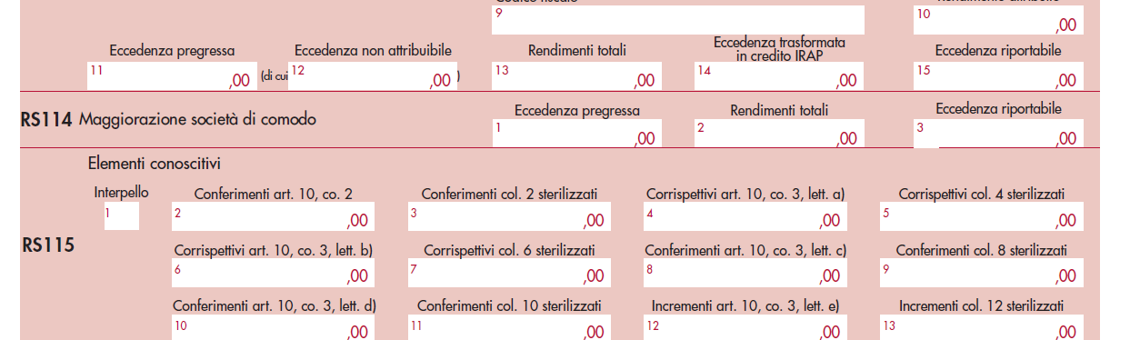
RS : PROSPETTO ACE ( aliquota 2015 4,5 %)
Eccedenza Ace utilizzata come credito d’imposta Irap 1/5 all’anno
2
100.000
Possibilità di non ridurre la base Ace avendo eseguito operazioni elusive secondo art. 10 D.M. 14.3.2012. e non avendo ottenuto risposta positiva dall’interpello. Es. Aumento capitale controllata € 100.000 eseguito con proprie riserve con risposta negativa

Slide 32
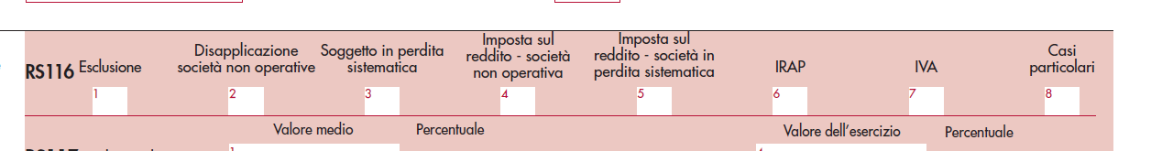
Novità : indicazione obbligatoria del comportamento tenuto in relazione all’interpello società di comodo
1= accoglimento istanza
2= non presentato interpello
3= presentato ma non accolto
sanzione da euro 2.000 a euro 21.000

Slide 33
NUOVO APPROCCIO 2016 art. 11 L. 212/2000,
Circ. 9 /16
Colloquio Fisco contribuente
Attuali regole
ORDINARIO > anche qualificatorio risposta 90 gg
PROBATORIO > segnalazione in Unico per società di comodo, entro termine DR, risposta 120 gg
ANTIABUSO risposta entro 120 gg
DISAPPLICATIVO > Unico obbligatorio
FACOLTATIVI TRANNE CHE DISAPPLICATIVO
DINIEGO NON APPELLABILE

Slide 34
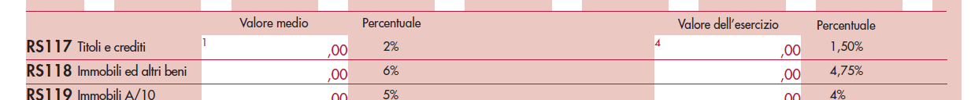
Test operatività: possibile escludere i crediti da finanziamento se la partecipazione non deve essere indicata
Interpello DRE Lombardia 904/1007/2014
CTP MILANO:
SENT.7882/15 : Capannoni a rustico che non producono reddito per assenza di controparti
SENT. 7880/15 Immobili inagibili per carenza di risorse per ristrutturazione
SENT. 8370/15 canoni bassi ma contratto di lunga durata
SENT. 8782/15 esistenza di mandato dimostra la volontà dei soci a far produrre reddito all’immobile

Slide 35
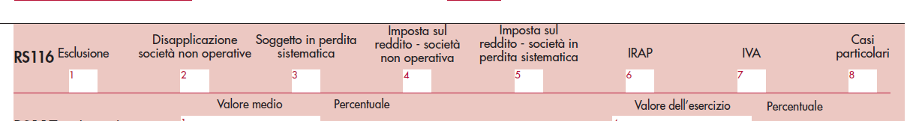
CTR Lombardia 486/16 : società in attività pur in presenza di perdite reiterate non è di comodo se si dimostra che i canoni locativi non sono aumentabili

Slide 36
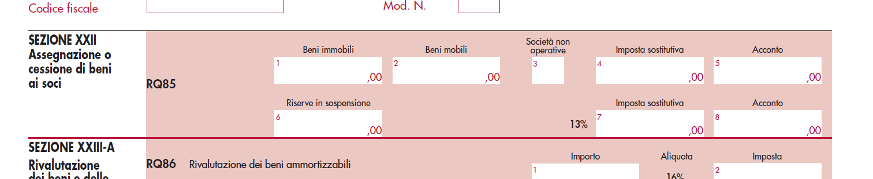
Assegnazione, cessione e trasformazione ma in quali casi va compilato nel modello Unico 2016 ?
Ipotesi : periodo d’imposta in corso al 30.9.2016
ammontare imposta sostitutiva 8%, o 10,5% con acconto 60% entro 30 nov. 2016
Valore imponibile cioè differenza tra valore catastale/normale e valore contabile/ fiscale
Solo quelle che sono azzerate tramite assegnazione e tutte quelle esistenti in caso di trasformazione

Slide 37
Rappresentazione contabile
Immobile valore libro = 1000, valore catastale = 1500, riduzione riserve di utile = 1000
1. Assegnazione
2. cessione
DARE
Riserve 1000
AVERE
Immobili 1000
DARE
credito vs socio 1500
AVERE
Immobile 1000
Plusvalenza 500
Notes:
Nella banda in alto a destra viene riportato il titolo del paragrafo a cui l’argomento si riferisce: carattere CALIBRI misura 24
(per avere la scritta inserita nella medesima posizione tra una slide e l’atra è sufficiente fare copia in colla)
Medesima cosa vale per la dicitura pag. (CALIBRI 24)
Il titolo della slide deve essere inserito in una propria casella di testo, carattere CALIBRI misura 32.
Il contenuto della slide deve essere schematizzato il più possibile, creando caselle di testo, come in questa slide.
Per rendere l’immagine più piacevole possibile inserire ombreggiature, riflessi o simili attraverso il pulsante EFFETTI FORMA che trovate a destra della barra degli strumenti in HOME. (selezionate la forma e cliccate su effetti forma)
Cerchiamo di utilizzare colori sobri come il grigio in tutte le sue sfumature o il bianco (evitiamo colori eccessivi come il verde, arancio o giallo)

Slide 38
Rappresentazione contabile ( tesi dottrina)
Immobile valore libro = 1000, valore catastale = 1500, Capitale iniziale 4000
1. Assegnazione
DARE
Capitale sociale 1500
AVERE
Immobili 1000
Riserva liberamente distribuibile 500
Notes:
Nella banda in alto a destra viene riportato il titolo del paragrafo a cui l’argomento si riferisce: carattere CALIBRI misura 24
(per avere la scritta inserita nella medesima posizione tra una slide e l’atra è sufficiente fare copia in colla)
Medesima cosa vale per la dicitura pag. (CALIBRI 24)
Il titolo della slide deve essere inserito in una propria casella di testo, carattere CALIBRI misura 32.
Il contenuto della slide deve essere schematizzato il più possibile, creando caselle di testo, come in questa slide.
Per rendere l’immagine più piacevole possibile inserire ombreggiature, riflessi o simili attraverso il pulsante EFFETTI FORMA che trovate a destra della barra degli strumenti in HOME. (selezionate la forma e cliccate su effetti forma)
Cerchiamo di utilizzare colori sobri come il grigio in tutte le sue sfumature o il bianco (evitiamo colori eccessivi come il verde, arancio o giallo)

Slide 39
Rappresentazione contabile ( tesi Documento CNDCEC del 14 marzo 2016/ Ifric 17)
Immobile valore libro = 1000, valore catastale = 1500, Capitale iniziale 4000
DARE
Capitale sociale 1500
AVERE
Immobili 1000
Plusvalenza 500
PROBLEMI:
1) HA SENSO ISCRIVERE UNA PLUSVALENZA SENZA NESSUN CONTATTO CON ECONOMIE TERZE ?
2) SE IL PATRIMONIO NETTO CONTABILE NON FOSSE CAPIENTE?
3) RILIEVI FISCALI ( CALCOLO DEL ROL 2016, TEST DI OPERATIVITA’)
Notes:
Nella banda in alto a destra viene riportato il titolo del paragrafo a cui l’argomento si riferisce: carattere CALIBRI misura 24
(per avere la scritta inserita nella medesima posizione tra una slide e l’atra è sufficiente fare copia in colla)
Medesima cosa vale per la dicitura pag. (CALIBRI 24)
Il titolo della slide deve essere inserito in una propria casella di testo, carattere CALIBRI misura 32.
Il contenuto della slide deve essere schematizzato il più possibile, creando caselle di testo, come in questa slide.
Per rendere l’immagine più piacevole possibile inserire ombreggiature, riflessi o simili attraverso il pulsante EFFETTI FORMA che trovate a destra della barra degli strumenti in HOME. (selezionate la forma e cliccate su effetti forma)
Cerchiamo di utilizzare colori sobri come il grigio in tutte le sue sfumature o il bianco (evitiamo colori eccessivi come il verde, arancio o giallo)

Slide 40
esempio rappresentazione contabile
SPA con Area edificabile , valore di libro = 50.000, valore di mercato = 800.000 capitale sociale 50.000, riserve 50.000 > applicazione concreta tesi CNDCEC
DARE
Riserve 800.000
AVERE
Area edificabile 50.000
Plusvalenza 750.000
PROBLEMI:
1) Le riserve sono ridotto per entità superiore al loro valore contabile complessivo con formazione di un deficit coperto da una plusvalenza ??? Reazione collegio sindacale
Notes:
Nella banda in alto a destra viene riportato il titolo del paragrafo a cui l’argomento si riferisce: carattere CALIBRI misura 24
(per avere la scritta inserita nella medesima posizione tra una slide e l’atra è sufficiente fare copia in colla)
Medesima cosa vale per la dicitura pag. (CALIBRI 24)
Il titolo della slide deve essere inserito in una propria casella di testo, carattere CALIBRI misura 32.
Il contenuto della slide deve essere schematizzato il più possibile, creando caselle di testo, come in questa slide.
Per rendere l’immagine più piacevole possibile inserire ombreggiature, riflessi o simili attraverso il pulsante EFFETTI FORMA che trovate a destra della barra degli strumenti in HOME. (selezionate la forma e cliccate su effetti forma)
Cerchiamo di utilizzare colori sobri come il grigio in tutte le sue sfumature o il bianco (evitiamo colori eccessivi come il verde, arancio o giallo)

Slide 41
Effetti per il socio
c. 118 : Non si applica l’art. 47 comma 1 , ultimo periodo, e commi da 5 a 8 > significato sulla base delle precedenti interpretazioni ( circ. 40/E/2002)
Se distribuite riserve da capitale il costo della partecipazione è ridotto del valore normale del bene assegnato ma prima incrementato dell’importo su cui la società ha versato imposta sostitutiva
Se distribuite riserve di utile solo l’eccedenza tra riserva attribuita ed imponibile su cui la società ha versato imposta sostitutiva rileva come utile in capo al socio, ed il costo della partecipazione non dovrebbe essere modificato
Notes:
Nella banda in alto a destra viene riportato il titolo del paragrafo a cui l’argomento si riferisce: carattere CALIBRI misura 24
(per avere la scritta inserita nella medesima posizione tra una slide e l’atra è sufficiente fare copia in colla)
Medesima cosa vale per la dicitura pag. (CALIBRI 24)
Il titolo della slide deve essere inserito in una propria casella di testo, carattere CALIBRI misura 32.
Il contenuto della slide deve essere schematizzato il più possibile, creando caselle di testo, come in questa slide.
Per rendere l’immagine più piacevole possibile inserire ombreggiature, riflessi o simili attraverso il pulsante EFFETTI FORMA che trovate a destra della barra degli strumenti in HOME. (selezionate la forma e cliccate su effetti forma)
Cerchiamo di utilizzare colori sobri come il grigio in tutte le sue sfumature o il bianco (evitiamo colori eccessivi come il verde, arancio o giallo)

Slide 42
esempi
Valore normale superiore al valore fiscalmente riconosciuto e l’immobile non è stato rivalutato nel 2008
Immobile valore contabile e fiscale = 1000
Valore normale/catastale = 1500
Differenza su cui viene versata imposta sostitutiva = 500
Riserva di utili attribuita per effetto dell’assegnazione = 1000
Dividendo tassabile in capo al socio = 1000 ( 1500 - 500 )
Valore normale inferiore al valore fiscalmente riconosciuto e immobile non è stato rivalutato nel 2008
Immobile valore contabile e fiscale = 1000
Valore normale/catastale = 800
Differenza su cui è versata sostitutiva = 0
Riserva di utile attribuita per effetto dell’assegnazione = 1000
Dividendo tassabile in capo al socio = 800
Valore normale superiore al valore fiscalmente riconosciuto e immobile è stato rivalutato nel 2008
Immobile valore contabile = 1000
Valore fiscalmente riconosciuto = 1100
Valore normale/catastale = 1500
Differenza su cui è versata imposta sostitutiva = 400
Riserva di utili attribuita per effetto assegnazione = 1000
Dividendo tassabile in capo al socio = 1100 ( 1500 – 400 )

Slide 43
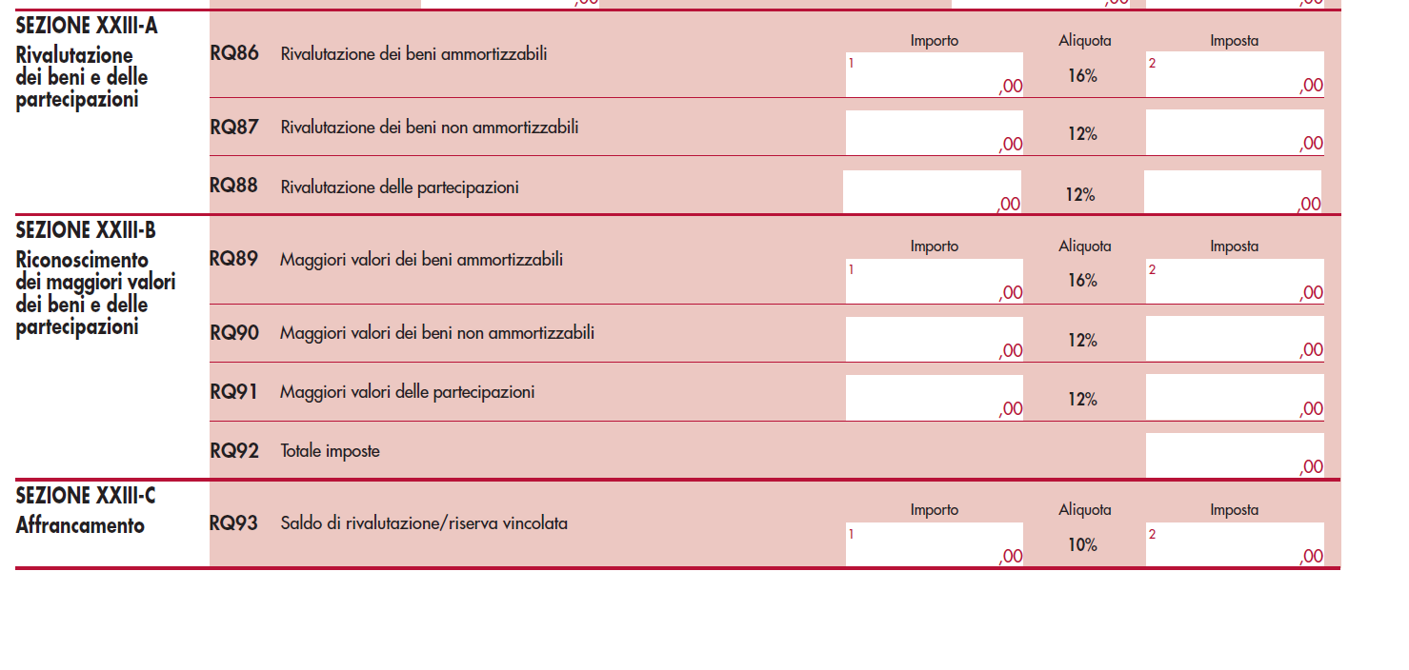
Rivalutazione, riallineamento e affrancamenti
ammontare maggiori valori da rivalutare o riallineare
Affrancamento delle riserve da saldo attivo e in sospensione di imposta da riallineamento

Slide 44
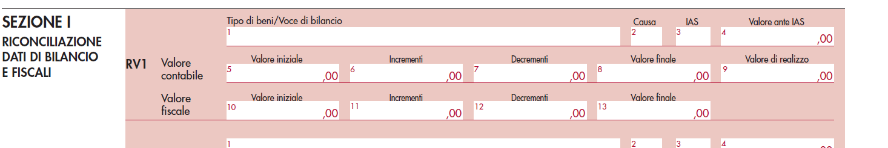
RV DISALLINEAMENTI
NOVITA’ ISTRUZIONI : VANNO SEGNALATI TUTTI I IDSALLINEAMENTI NON SOLO QUELLI CHE ORIGINANO DA VALORI CIVILI SUPERIORI RISPETTO A QUELLI FISCALI
ESEMPIO: Alfa ha rivalutato l’immobile nel 2008. Gli ammortamenti non dedotti negli anni 2009/2012 sono pari a € 12.000. Il valore civile all’ 1.1.15 è € 82.000.
Gli ammortamenti 2009/2012 non dedotti incrementano il valore fiscale dell’immobile. Quindi RV 1 colonna 5 € 82.000, colonna 7 € 3.000, colonna 8 € 79.000. Colonna 10 € 94.000, colonna 12 € 3.000, colonna 13 € 91.000.
82000
3000
79000
94000
3000
91000

Slide 45
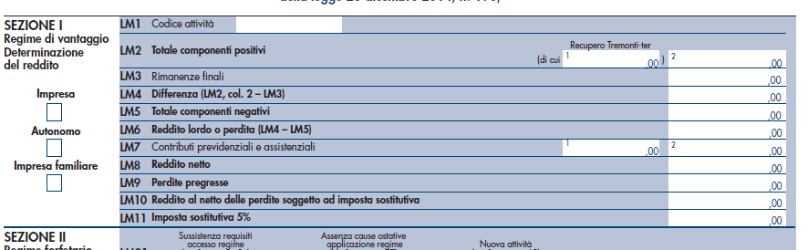
LM: REGIME DI VANTAGGIO
nell’anno solare precedente:
hanno conseguito ricavi ovvero hanno percepito compensi, ragguagliati ad anno, non superiori a 30.000 euro.;
non hanno effettuato cessioni all’esportazione;
non hanno erogato somme sotto forma di utili di partecipazioni agli associati con apporto costituito da solo lavoro
non hanno sostenuto spese per lavoratori dipendenti o collaboratori ,
nel triennio solare precedente non hanno effettuato acquisti di beni strumentali, per un ammontare complessivo superiore a 15.000 euro.
Provv. Correttivo: inserite due colonne, nella colonna 1 va indicato il superammortamentoE
COMPRESE PLUS E SOPRAVVENIENZE
Riporto a nuovo delle perdite
CONTRIBUTI PER PARTE CHE TROVA CAPIENZA, DIFFERENZA NEL REDDITO COMPLESSIVO

Slide 46

a) Hanno conseguito ricavi o compensi nel 2014 non superiori ai limiti fissati nella tabella allegata alla legge b) hanno sostenuto spese per un ammontare complessivamente non superiore ad euro 5.000 lordi per lavoro accessorio, per lavoratori dipendenti, collaboratori, utili da partecipazione agli associati c) che hanno acquistato beni strumentali il cui costo complessivo, al lordo degli ammortamenti, alla chiusura dell’esercizio non supera 20.000 euro. d) hanno conseguito redditi nell’attività d’impresa, dell’arte o della professione in misura prevalente rispetto a quelli eventualmente percepiti come redditi di lavoro dipendente e redditi assimilati a quelli di lavoro dipendente (artt. 49 e 50 del TUIR). La verifica non necessaria se rapporto è cessato o la somma dei redditi d’impresa, dell’arte o professione e di lavoro dipendente o assimilato eccede l’importo di 20.000 euro.
LM: REGIME FORFETTARIO
Riduzione reddito 1/3 per nuova attività
Attestazione di non trovarsi nelle condizioni di esclusione:
Non regimi speciali iva
Residente
Non cessione di fabbricati
Non redditi da partecipazione ( circ. 10/16 è sufficiente cedere la partecipazione entro il periodo d’imposta se acquisita mortis causa, e parrebbe anche negli altri casi)

Slide 47
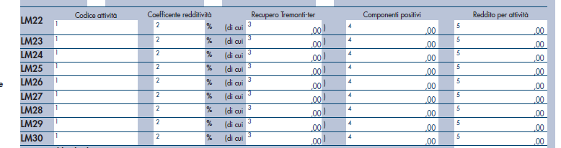
LM: REGIME FORFETTARIO
Circ. 10/16: non vengono tassate plusvalenze se generate in regime forfettario
In caso di esercizio di più attività appartenenti a categorie diverse vanno compilati più righi per poi eseguire la sommatoria
ATTENZIONE: ai fini del limite soglia per esercizio di più attività si assume quello più elevato , considerando la sommatoria di tutti i ricavi o compensi

Slide 48

LM: REGIME FORFETTARIO
Reddito abbattuto di un terzo è ciò che risulta dalla percentuale di redditività al lordo dell’abbattimento dei contributi
CONTRIBUTI PER PARTE CHE TROVA CAPIENZA, DIFFERENZA NEL REDDITO COMPLESSIVO
Circ. 10/16 : non vi e‘ diritto al regime start up se vi è mera continuità con lavoro precedente e non costituisce esimente il licenziamento

Slide 49
LM: REGIME FORFETTARIO
Perdite pregresse scomputabili dal reddito nettizzato dei contributi, applicando regole ordinarie del Tuir

Slide 50
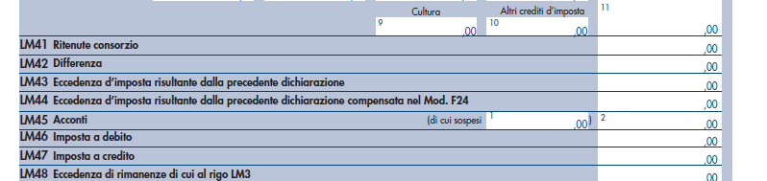
Regime di vantaggio e forfettario
Ritenute esposte in RS 40 ed operate dagli istituti di crediti ed enti previdenziali ( o per errore)
Provv. Correttivo: ai fini dell’acconto 2016 la variazione diminutiva da super ammortamento non rileva, quindi a tal fine rigo differenza viene incrementato
Solo per superminimi: eccedenza di sostitutiva precedente dichiarazione indicando eventualmente parte compensata
Provv. Correttivo : nei righi 43 e 44 è possibile indicare eccedenza di imposta sostitutiva 2014 nel caso di passaggio da regime di vantaggio a quello forfettario

Slide 51
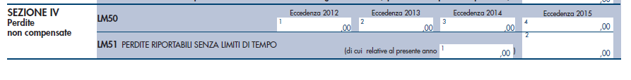
Regime di vantaggio e forfettario
Forfettari e superminimi indicano le perdite maturate nel regime di vantaggio e in anni precedenti ( forfettari solo anni precedenti) non compensate nell’anno.
ATTENZIONE: vanno invece indicate nel prospetto dell’ RS le perdite maturate in regime dei minimi e non compensate e quelle maturate in regime di vantaggio nel caso di fuoriuscita da tale regime

Slide 52
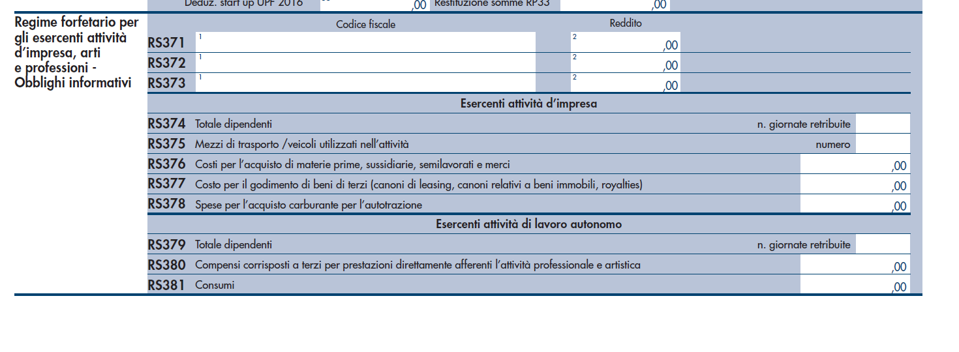
Quadro RS x Forfettari : informazioni sui sostituiti e per studi di settore

Slide 53
Superminimi con inizio attività 2015: nel 2016 ?
A livello strettamente letterale si potrebbe ipotizzare che dal 2016 non possono più applica il regime agevolato, ma la previsione di copertura finanziaria fino al 2020 dimostra la volontà contraria del legislatore ( diritto di prosecuzione confermato da circ. 12/16)

Slide 54
Forfettari e Stabilità 2016
Incremento tetti soglia ( professionisti passano a € 30.000)
Viene rimossa la regola di necessario superamento del reddito lav autonomo rispetto a quello lavoro dip.
Nuova regola di inapplicabilità per redditi da lav dipendente e assimilati sup. a € 30.000 ( eccezione per i rapporti di lavoro cessati)
Per le nuove iniziative produttive sostitutiva al 5% per 5 anni ( non previsto tetto del 35° anno di età)
Decontribuzione facoltativa con sconto del 35% della contributi

Slide 55
Nuovo Regime Forfetario
pag.
NUOVI TETTI DI RICAVI E COMPENSI ANNO PRECEDENTE
LIMITE DI RICAVI - COMPENSI
Pluri Attività
Limite Maggiore
LIMITI RICAVI
Attività | Codice attività ATECO | Limite ricavi compensi
Industrie alimentari e delle bevande | (10 – 11) | (35.000) 45000
Commercio all’ingrosso e al dettaglio | 45 – (da 46.2 a 46.9) – (da 47.1 a 47.7) – 47.9 | (40.000) 50000
Commercio ambulante e di prodotti alimentari e bevande | 47.81 | (30.000)40.000
Commercio ambulante di altri prodotti | 47.82 – 47.89 | (20.000) 30000
Costruzioni e attività immobiliari | (41 – 42 – 43) – (68) | (15.000) 25000
Intermediari del commercio | 46.1 | (15.000) 25000
Attività dei servizi di alloggio e di ristorazione | (55 – 56) | (40.000)50000
Attività professionali, scientifiche, tecniche, sanitarie, di istruzione, servizi finanziari ed assicurativi | (64 – 65 – 66) – (69 – 70 – 71 – 72 – 73 – 74 – 75) – (85) – (86 – 87 – 88) | (15.000) 30000
Altre attività economiche |  | (20.000) 30000
Non rileva l’adeguamento dei ricavi ai fini degli studi di settore/parametri (periodo precedente l’ingresso)

Slide 56
INCREMENTO DEL TETTO FA RIFERIMENTO ALL’ANNO PRECEDENTE E CIO’ COMPORTA CHE CHI HA SUPERATO IL LIMITE PRECEDENTE NON DEVE ABBANDONARE IL REGIME FORFETTARIO ( confermato da circ. 10/16, par.2.2)
Es. Lavoratore autonomo in regime forfettario che ha incassato nel 2015 € 20.000 sarebbe uscito dal regime nel 2016 , ma con incremento del tetto resta nel regime
Circ. 10/16.Possono applicare il forfait start up anche coloro che:
Erano in attività nel 2014 , come nuova attività, e nel 2015 hanno aderito al forfait > anni residui quinquennio
Hanno iniziato l’attività nel 2015 sia come regime di vantaggio sia come ordinario

Slide 57
Nel precedente regime forfettario vigeva quale condizione di accesso che l’eventuale reddito di lavoro dipendente ( anno precedente) doveva essere inferiore a quello di lavoro autonomo ( salvo il caso di somma totale non sup a € 20.000 o cessazione del rapporto di lavoro durante anno)
Abrogata, quindi una eventuale causa di fuoriuscita verificatasi nel 2015 non assume più rilevanza nel 2016
Inserita nuova causa di esclusione: il reddito da lavoro dipendente non deve superare € 30.000 ( verifica irrilevante se il rapporto è cessato),
Quindi la verifica va eseguita sui redditi 2015
Circ. 10/16 :
La cessazione del rapporto di lavoro non è esimente se inizia trattamento pensionistico o altro lavoro
cessazione rapporto di lavoro non è esimente se interviene nell’anno di inizio attività

Slide 58
Per chi inizia attività ( stesse regole del D.L. 98/11, art. 27 regime di vantaggio) nel 2016
Il reddito è determinato con le percentuali di redditività ma l’imposta sostitutiva per 5 anni è pari al 5%
Applicabile anche a chi ha iniziato nel 2015 per i 4 anni residui fino al 2019
Non previsto il regime di favore fino al compimento del 35° anno di eta

Slide 59
Circ. 12/16 : passaggio al regime forfettario start up possibile, con fruizione aliquota agevolata 5% per anni residui al compimento del quinquennio
Circ. 10/16 :Possibile per ordinari 2015 passare al forfait anche se nel 2016 sono state fatte fatture con Iva > note di accredito entro 4 giugno 2016

Slide 60
Abrogato comma 77 : disapplicazione minimale per contributi artigiani e commercianti
Il reddito determinato forfettariamente è base imponibile per la contribuzione con riduzione del 35%

Slide 61

Comunicazioni di scelte operate nel 2015
Per forfettari che hanno scelto regime ordinario
Per regime di vantaggio iniziato nel 2015 con scelta del regime ordinario

Slide 62
IL QUADRO RW
Notes:
IL TITOLO DEVE ESSERE SCRITTO IN CARATTERE CALIBRI MISURA 40
L’EVENTUALE SOTTO TITOLO DEVE ESSERE SCRITTO IN CARATTERE CALIBRI MISURA 32
TITOLO E SOTTOTITOLO SONO INSERITI IN DUE CASELLE DI TESTO DISTINTE

Slide 63
QUADRO RW
COSA RICORDARE
1
OBBLIGATI PF, ENC, SS E ASS. PROF. RESIDENTI
2
LE PERSONE FISICHE, SE DOVUTA, PAGANO IVIE E IVAFE
3
MONITORAGGIO E PATRIMONIALI SONO SVINCOLATI TRA LORO
4
DEPOSITI/CONTI CORRENTI NO MONITORAGGIO SE NON OLTRE 15 MILA EURO NELL’ANNO
5
MONITORAGGIO OBBLIGATORIO ANCHE SE A FINE ANNO NON SUSSISTE PATRIMONIO ESTERO
Notes:
Un elenco puntato può essere facilmente trasformato in una slide strutturata come questa; è sufficiente creare delle caselle di testo per i numeri progressivi (o lettere se preferite) e associare una casella di testo di altra forma accanto.
Anche in questo caso sono stati usati gli strumenti di ombreggiatura per ciascuna forma.

Slide 64
QUADRO RW
ESONERI
NON COMPILANO (ma con obbligo PATRIMONIALI E REDDITI)
FRONTALIERI E DIPENDENTI PUBBLICI CHE LAVORANO ALL’ESTERO. LA CONDIZIONE VA SODDISFATTA PER LA MAGGIOR PARTE DEL PERIODO DI IMPOSTA (ANCHE SE NON A FINE ANNO). NECESSARIO RIMPATRIARE GLI INVESTIMENTI ENTRO 6 MESI DALLA CESSAZIONE DEL RAPPORTO DI LAVORO
1
SOGGETTI CHE HANNO AFFIDATO ATTIVITA’ FINANZIARIE E PATRIMONIALI IN GESTIONE O IN AMMINISTRAZIONE AGLI INTERMEDIARI RESIDENTI, QUALORA I FLUSSI FINANZIARI E I REDDITI DERIVANTI DA TALI ATTIVITA’ E CONTRATTI SIANO STATI ASSOGGETTATI A RITENUTA O IMPOSTA SOSTITUTIVA DAGLI STESSI INTERMEDIARI.
2
Notes:
Un elenco puntato può essere facilmente trasformato in una slide strutturata come questa; è sufficiente creare delle caselle di testo per i numeri progressivi (o lettere se preferite) e associare una casella di testo di altra forma accanto.
Anche in questo caso sono stati usati gli strumenti di ombreggiatura per ciascuna forma.

Slide 65
QUADRO RW
TITOLARE EFFETTIVO
1
L’OBBLIGO NON RIGUARDA LA PARTECIPAZIONE IN SOCIETA’ RESIDENTI CHE INVESTONO ALL’ESTERO
2
SE CON LA PARTECIPAZIONE ITALIANA SI INTEGRA IL REQUISITO DI TITOLARE EFFETTIVO DELLA SOCIETA’ ESTERA, SCATTA L’OBBLIGO
PER LE SOCIETA’ W.L. SI INDICA IL VALORE COMPLESSIVO DETENUTO E LA PERCENTUALE DI PARTECIPAZIONE ANCHE PER IL TRAMITE DELLA PARTECIPAZIONE INDIRETTA
3
PER LE SOCIETA B.L. SI INDICA DIRETTAMENTE L’ATTIVITA’ DETENUTA, CON RIFERIMENTO ALLA PERCENTUALE DI PARTECIPAZIONE NELLA SOCIETA’ B.L.
4
Notes:
Un elenco puntato può essere facilmente trasformato in una slide strutturata come questa; è sufficiente creare delle caselle di testo per i numeri progressivi (o lettere se preferite) e associare una casella di testo di altra forma accanto.
Anche in questo caso sono stati usati gli strumenti di ombreggiatura per ciascuna forma.

Slide 66
QUADRO RW
PARTECIPAZIONE ALL’ESTERO: LE REGOLE
1
L’IVAFE E’ DOVUTA SOLO SUI PRODOTTI FINANZIARI: DUNQUE NON SI PAGA LA PATRIMONIALE
2
PER LA VALORIZZAZIONE, SI APPLICANO LE REGOLE IVAFE: VALORE NOMINALE O IN ASSENZA VALORE DI RIMBORSO
IMPORTO IN VALUTA ESTERA CON INDICAZIONE IN EURO SULLA BASE DEL CAMBIO MENSILE. PER I VALORI DA SEGNALARE A INIZIO E FINE ANNO, SI PRENDE IN CONSIDERAZIONE SEMPRE IL CAMBIO DI DICEMBRE (CIRC. 27/15, RISP. 2.5)
3
PER L’EVENTUALE OMESSA COMPILAZIONE, LA SANZIONE E’ SEMPRE RIFERITA ALL’IMPORTO RILEVANTE AL TERMINE DEL PERIODO DI DETENZIONE (RISPOSTA TELEFISCO 16)
4
Notes:
Un elenco puntato può essere facilmente trasformato in una slide strutturata come questa; è sufficiente creare delle caselle di testo per i numeri progressivi (o lettere se preferite) e associare una casella di testo di altra forma accanto.
Anche in questo caso sono stati usati gli strumenti di ombreggiatura per ciascuna forma.

Slide 67
QUADRO RW
LA COMPILAZIONE
CAIO DETIENE 50% SOCIETA’ ESTERA, OLTRE 15% TRAMITE ITALIANA (DUNQUE TITOLARE EFFETTIVO). DUE SOCI, VALORE PARTECIPAZIONE 70.000,00 VALUTA ESTERA, CAMBIO DICEMBRE 14 EURO 1,02, DICEMBRE 15 1,05, PARTECIPAZIONE INTERO ANNO, INFRUTTIFERA NEL 2015
1
2
2
S.E.
50
2
71.400
72.100
x
65
x
Codice soc. ITA
Codice altro socio

Slide 68
QUADRO RW
CONTO CORRENTE ALL’ESTERO: LE REGOLE
1
L’IVAFE E’ DOVUTA SOLO DAI TITOLARI DEL RAPPORTO, NON DAI DELEGATI (Circ. 12/16)
2
L’EVENTUALE OMISSIONE DELLA COMPILAZIONE E’ SANZIONATA SEMPRE IN RIFERIMENTO AL VALORE DI GIACENZA MEDIA
L’IVAFE E’ DOVUTA PER OGNI CONTO CORRENTE, ANCHE SE PRESSO LO STESSO INTERMEDIARIO, A CONDIZIONE CHE LA GIACENZA MEDIA SIA SUPERIORE A 5 MILA EURO
3
PER I PAESI BLACK LIST SI DEVE INDICARE ANCHE IL VALORE MASSIMO RAGGIUNTO DAL CONTO NEL CORSO DELL’ANNO
4
Notes:
Un elenco puntato può essere facilmente trasformato in una slide strutturata come questa; è sufficiente creare delle caselle di testo per i numeri progressivi (o lettere se preferite) e associare una casella di testo di altra forma accanto.
Anche in questo caso sono stati usati gli strumenti di ombreggiatura per ciascuna forma.

Slide 69
QUADRO RW
LA COMPILAZIONE
CAIO HA CON IL CONIUGE UN CONTO CORRENTE IN SVIZZERA. GIACENZA MEDIA DI 8.700 EURO, TETTO MASSIMO 16.200 EURO, FRUTTIFERO DI INTERESSI NEL 2015
1
1
071
50
2
8.700
8.700
16.200
365
17
17
Codice coniuge

Slide 70
QUADRO RW
IMMOBILE ALL’ESTERO: LE REGOLE
1
MONITORAGGIO SIA PER USUFRUTTO CHE NUDA PROPRIETA’. IVIE SOLO ALL’USUFRUTTARIO
2
VALORE DA INDICARE PARI A COSTO STORICO COMPLESSIVO O VALORE DI MERCATO. PER PAESI CEE O S.E.E. VALORE CATASTALE
IN CASO DI SUCCESSIONE O DONAZIONE, SI ASSUME IL VALORE DICHIARATO NEL RELATIVO ATTO O NEGLI ATTI EQUIVALENTI PREVISTI DAGLI ALTRI ORDINAMENTI
3
IVIE NON DOVUTA SE DI IMPORTO NON SUPERIORE A 200 EURO. L’IVIE SI RAPPORTA A MESI (IL MESE E’ CONTEGGIATO SE POSSESSO SUPERIORE A 15 GIORNI)
4
Notes:
Un elenco puntato può essere facilmente trasformato in una slide strutturata come questa; è sufficiente creare delle caselle di testo per i numeri progressivi (o lettere se preferite) e associare una casella di testo di altra forma accanto.
Anche in questo caso sono stati usati gli strumenti di ombreggiatura per ciascuna forma.

Slide 71
QUADRO RW
LA COMPILAZIONE
CAIO HA CON IL CONIUGE UN IMMOBILE ALL’ESTERO IN USUFRUTTO. NUDA PROPRIETA’ AL FIGLIO. COSTO STORICO USUFRUTTO 200 MILA EURO
2
15
S.E.
50
4
200.000
200.000
12
760
600
160
Codice CONIUGE
Codice FIGLIO

